Slide 1
AIDS 2020 Toolkits Objetivos
DESARROLLADO POR IAS – INTERNATIONAL AIDS SOCIETY
Julio 2021

Slide 2
Índice
Introducción……………………………………………………………………….............................................…………..…...3
Pocas pruebas del VIH entre hombres que tienen sexo con hombres.…………………....6
Creación de demanda y pruebas aceleradas de carga viral...………....…………......……….7

Slide 3
Introducción
Los objetivos 90-90-90 de ONUSIDA son objetivos ambiciosos de tratamiento para ayudar a poner un fin a la epidemia del VIH/sida. Estos comprenden los siguientes:
Para el 2020, el 90 % de las personas que viven con el VIH sabrán cuál es su estado serológico respecto del VIH.
Para el 2020, el 90 % de las personas a las que se les haya diagnosticado la infección por el VIH recibirán terapia antirretroviral continua.
Para el 2020, el 90 % de las personas que reciban terapia antirretroviral tendrán supresión viral.
Además, los objetivos 95-95-95 de ONUSIDA son similares, pero pretenden lograr 95 % de cobertura en vez del 90 % con respecto a los mismos 3 objetivos para el 2030.
A pesar de que se ha progresado, no se lograron los objetivos este año.
Por lo tanto, en noviembre del 2020, ONUSIDA publicó objetivos actualizados para el 2025 que se ilustran a continuación (próxima diapositiva).
www.unaids.org/en/resources/909090
https://aidstargets2025.unaids.org/

Slide 4
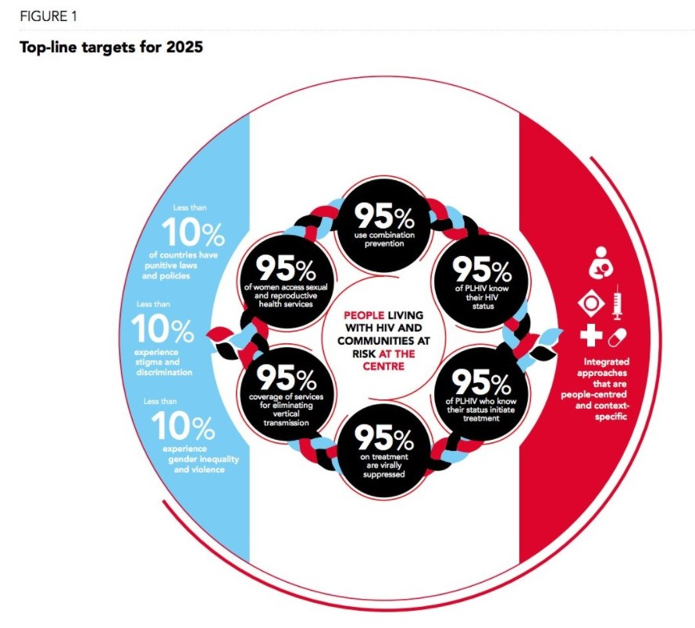
Los objetivos 95-95-95 recientes de ONUSIDA para el 2025 buscan lograr cobertura del 95 % (en vez del 90 %) respecto a los mismos tres objetivos de Acción acelerada, para el 2030. https://aidstargets2025.unaids.org/#section-targets

Slide 5
Resumen
Objetivos
Pocas pruebas en hombres que tienen sexo con hombres
Pruebas de carga viral

Slide 6
Objetivos p Pocas pruebas del VIH entre hombres que tienen sexo con hombres
Las estimaciones de pruebas del VIH y cantidad de personas que reciben tratamiento son bastante bajas entre hombres que tienen sexo con hombres en Ghana (datos del 2017).
Recibieron pruebas del VIH y asesoramiento en un centro de salud | Prevalencia del VIH
 | % ajustado | IC del 95 % | N
Sí | 24,3 | (21,6-27,3) | 1615
No | 35 | (28,7-42,0) | 397
Segundo objetivo 90: tratamiento | Proporción | Error estándar | IC del 95 %
Tratamiento
VIH positivo; no recibe ARV | 96,3 % | 0,008 | (94,2 %-97,6 %)
VIH positivo; recibe ARV | 3,7 % | 0,008 | (2,4 %-5,8 %)
Dorcas Abbey, PED1000
Notes:
Pocas pruebas del VIH en hombres que tienen sexo con hombres en Ghana: consecuencias con respecto al logro del primer objetivo 90 de tratamiento
CONTEXTO
La prueba del VIH sigue siendo un pilar de cualquier iniciativa de prevención del VIH. La reducción de la infección por el VIH entre las poblaciones clave es una de las prioridades principales del Plan Estratégico Nacional del VIH y del Sida (2016-2020). El VIH afecta a las poblaciones clave, como los hombres que tienen sexo con hombres, de manera desproporcionada. La prevalencia del VIH en hombres que tienen sexo con hombres es de 18,1 %, es decir, 11 veces más alta que la de la población general.
MÉTODOS
El estudio utilizó datos secundarios de la Encuesta bioconductual de 2017 realizada a hombres que tienen sexo con hombres en Ghana. El criterio de inclusión de hombres que tienen sexo con hombres en la encuesta bioconductual era que fueran hombres en términos biológicos; mayores de 18 años; que hubieran tenido sexo consensuado con otro hombre en los últimos 12 meses (autoinformado), y que vivieran/trabajaran/socializaran en alguna de las regiones del estudio en Ghana. Se utilizaron muestras basadas en las respuestas para inscribir a 4095 participantes. Se analizaron los datos mediante STATA 10.0; la significación estadística se realizó con un nivel de significación de 0,05.
RESULTADOS
Las estimaciones de pruebas del VIH en las regiones del estudio y la cantidad de personas que viven con el VIH que reciben tratamiento fueron bastante bajas; solo el 24,3 % de los participantes informó haber accedido a una prueba del VIH en los últimos 12 meses.
Se observó que las estimaciones de pruebas del VIH variaban según la región del estudio. La prevalencia más alta de pruebas fue en la región oriental: el 69,2 % de la muestra del estudio en la región informó haberse hecho pruebas del VIH alguna vez y haber recibido los resultados. La prevalencia más baja de pruebas se registró en participantes en Ghana del norte, donde el 24,1% de la muestra del estudio informó haberse hecho pruebas alguna vez y haber recibido los resultados. Las estimaciones específicas de cada región también muestran que aquellos que nunca se hicieron una prueba del VIH representan el 72,5 % de los hombres que tienen sexo con hombres incluidos en la muestra de Ghana del norte, mientras que el 30,8 % de los hombres que tienen sexo con hombres incluidos en la muestra de la región oriental informaron nunca haberse hecho una prueba del VIH.
CONCLUSIONES
Para lograr el primer objetivo 90 en Ghana para el 2020, se necesita una iniciativa dirigida para alcanzar a los hombres que tienen sexo con hombres. Esto puede lograrse haciendo que en los centros de salud se trate con amabilidad a la comunidad de hombres que tienen sexo con hombres y que se fomenten las pruebas a los contactos.

Slide 7
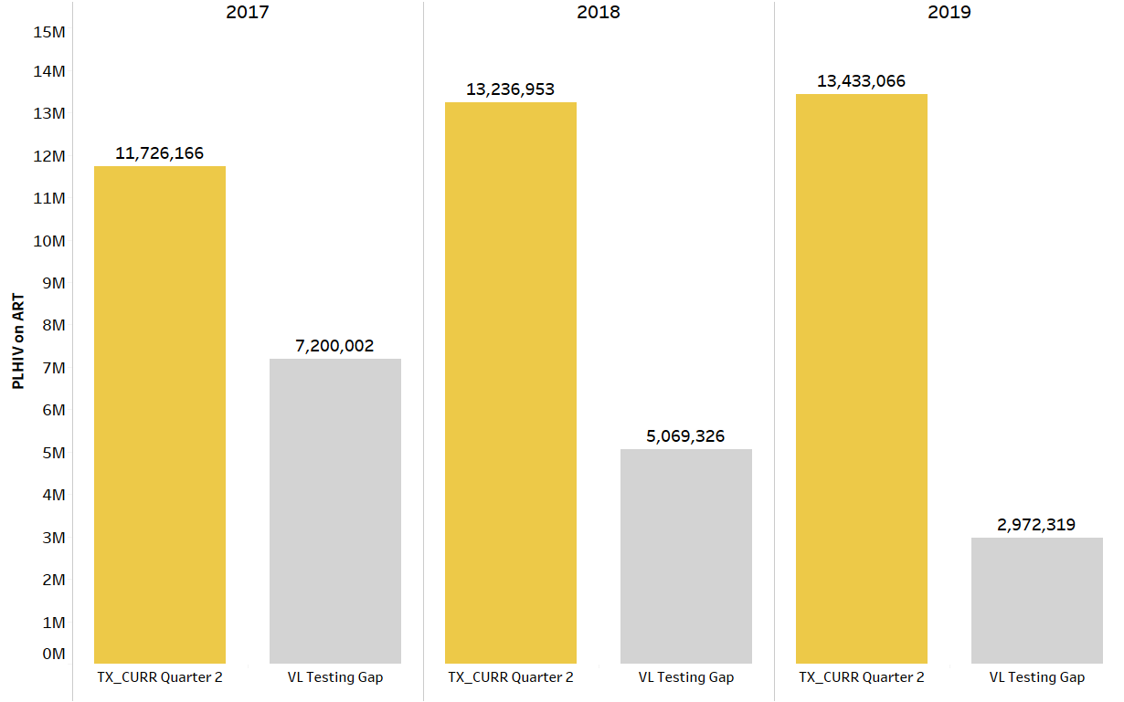
Objetivos p Creación de demanda y pruebas aceleradas de carga viral
Gráfico 1: Tendencias mundiales en la brecha de pruebas de carga viral del PEPFAR, años fiscales 2017-2019
En amarillo se muestran las tendencias mundiales de la cantidad de pruebas de carga viral completadas por año, que destacan un aumento con el tiempo.
De manera similar, el gris resalta la brecha de pruebas y cómo la brecha se achica a medida que las pruebas aumentan.
George Alemnji, PEB0113
Notes:
Necesidad de creación de demanda mejorada y cobertura de pruebas de carga viral aceleradas para lograr los objetivos de tratamiento del VIH de ONUSIDA
CONTEXTO
Una carga viral suprimida del VIH indica una terapia antirretroviral (TAR) eficaz y representa el tercer objetivo de tratamiento del VIH de ONUSIDA. Medir la carga viral de todos los pacientes que reciben TAR y actuar en función de estos resultados sigue siendo un desafío en muchos países. La poca demanda de pruebas, los problemas con el transporte de muestras, las pruebas de laboratorio y el uso de los resultados de las pruebas son factores que repercuten sobre la cobertura de pruebas de carga viral en los países de PEPFAR.
MÉTODOS
PEPFAR colabora con países para mejorar la demanda de pruebas de carga viral. Se evalúa la carga viral por primera vez en personas que viven con el VIH seis meses después de iniciar la TAR. Se compararon datos de cobertura de pruebas de carga viral a nivel de las instituciones y las brechas de 21 países entre los años fiscales 2017 y 2019 mediante una prueba de la t de Welch anidada de dos muestras para determinar las diferencias entre personas elegibles que viven con el VIH que reciben pruebas de carga viral (cobertura de pruebas) y aquellos que no (brechas de pruebas).
RESULTADOS
Hubo una mejora significativa (p <0,05) entre el año fiscal 2017 y el 2019 en la cantidad de personas que viven con el VIH con pruebas de carga viral documentadas en las historias clínicas en 17 países (Gráfico 1). Cuatro de los 21 países (Burundi, República Democrática del Congo, Namibia, Vietnam) no muestran un cambio significativo con los años en la cantidad de personas que viven con el VIH que recibieron una prueba de carga viral.
CONCLUSIONES
Cumplir los objetivos de pruebas de carga viral entre las personas que viven con el VIH que reciben TAR sigue siendo un desafío en algunos países y es esencial determinar la supresión viral. Se necesitan más actividades de creación de demanda, como capacitación sobre el tratamiento y fomentar la concientización y educación acerca de las pruebas de carga viral y el uso de los resultados para la gestión de pacientes con el objetivo de aumentar las pruebas.

